Slide 1
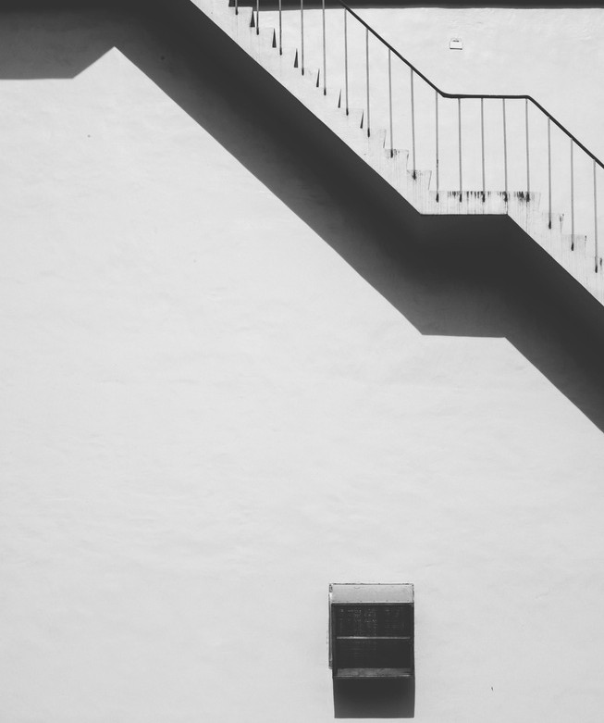

Sejarah Desain Arsitektur
Sumatera Barat, Palembang, Bengkulu, Jawa, Bali, Sulawesi Selatan, Sulawesi Utara, Kalimantan Tengah, Kalimantan Timur, Lombok

Slide 2
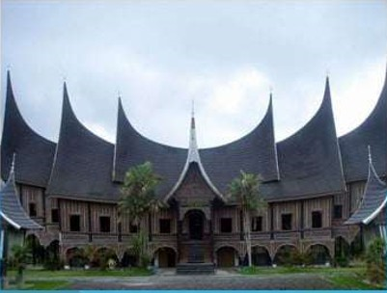
SUMATERA BARAT
MASYARAKAT MINANGKABAU: RUMAH GADANG ATAP “BAGONJONG”

Slide 3
RUMAH GADANG
SISTEM KESELARASAN BODI CHANIAGO
SISTEM KOTO PILIANG
MEMILIKI ANJUNGAN YANG TERDAPAT PADA BAGIAN KIRI DAN KANAN BANGUNAN
ANJUNGAN MERUPAKAN TEMPAT TERHORMAT DI DALAM SUATU RUMAH GADANG YANG DITINGGIKAN BEBERAPA PULUH SENTIMETER DARI PERMUKAAN LANTAI BANGUNAN
TIDAK ADA ANJUNGAN SEHINGGA TIDAK ADA PERBEDAAN KETINGGIAN LANTAI

Slide 4
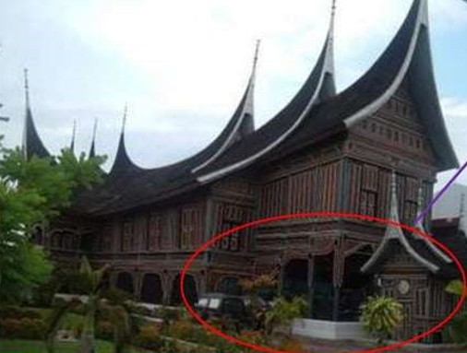
RUMAH GADANG
ANJUNGAN

Slide 5
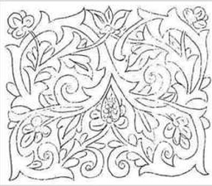
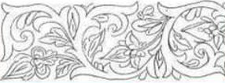
ORNAMEN PADA RUMAH GADANG
TUPAI MANAGUN PADA BAGIAN DINDING
AKA CINO PADA BAGIAN PINTU

Slide 6


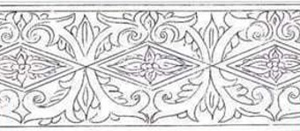
ORNAMEN PADA RUMAH GADANG
ITIAK PULANG PATANG PADA LISPLANK
LUMUK HANYUK PADA TIANG/KOLOM
KUCIANG LALOK PADA BINGKAI JENDELA

Slide 7
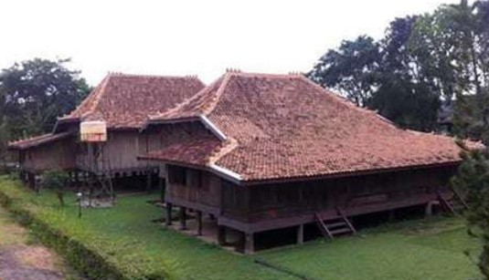
SUMATERA SELATAN (PALEMBANG)
RUMAH TRADISIONAL PALEMBANG: RUMAH LIMAS ORIENTASI BARAT-TIMUR (KELAHIRAN - KEMATIAN)

Slide 8
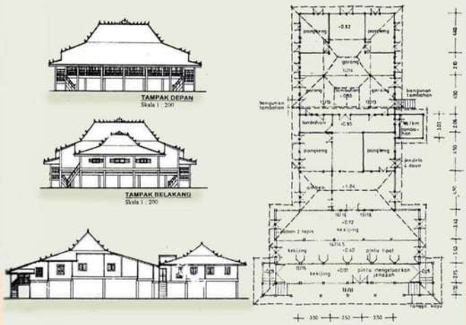

Slide 9
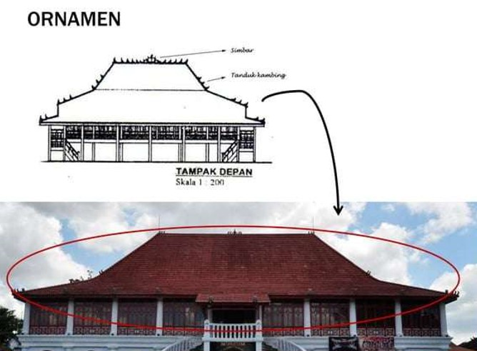

Slide 10
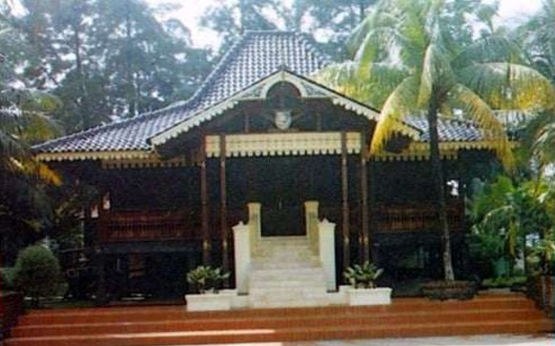
BENGKULU
RUMAH RAKYAT

Slide 11
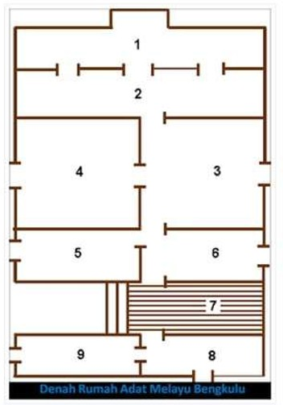
BERENDO
HALL
BILIK GEDANG
BILIK GADIS
RUANG TENGAH
RUANG MAKAN
GARANG
DAPUR
BERENDO BELAKANG

Slide 12
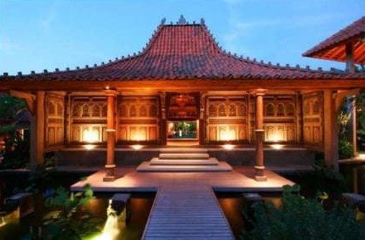
JAWA TENGAH
MASYARAKAT JAWA PADA MASA LAMPAU MENGANGGAP JOGLO HANYA UNTUK KAUM BANGSAWAN

Slide 13
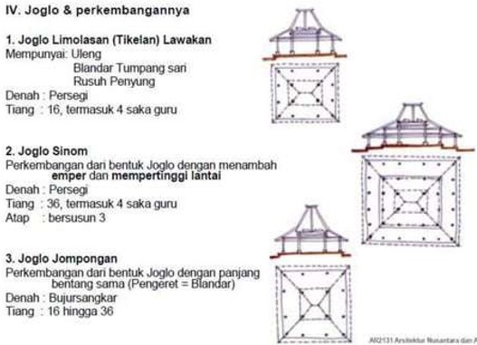
ATAP JOGLO

Slide 14
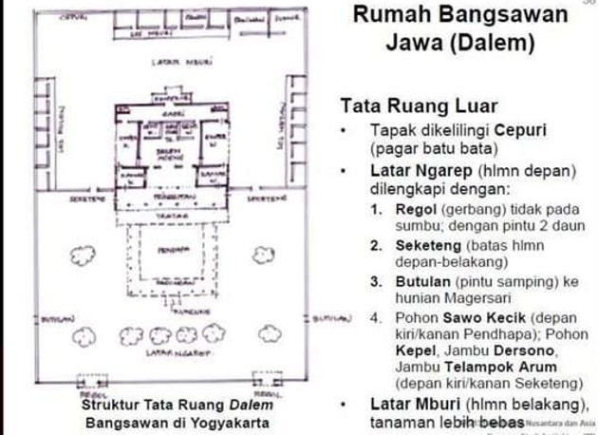

Slide 15
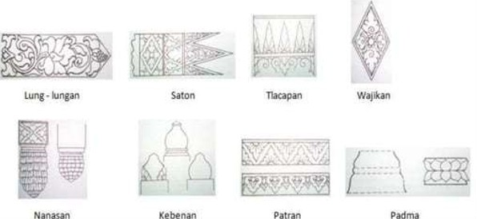
ORNAMEN PADA RUMAH JOGLO

Slide 16
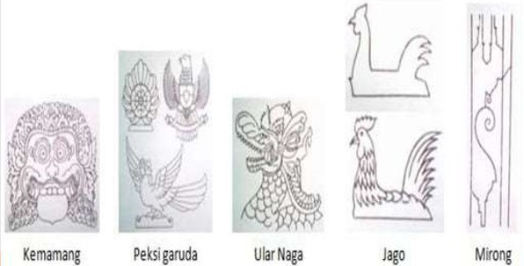
ORNAMEN PADA RUMAH JOGLO

Slide 17
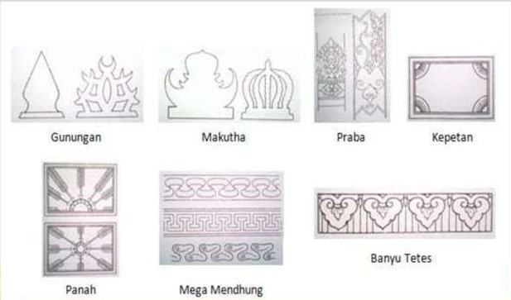
ORNAMEN PADA RUMAH JOGLO

Slide 18
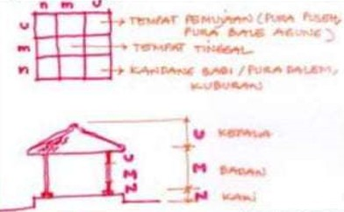
ARSITEKTUR BALI
SENSE OF BEAUTY sangat kuat Nista, Madya, Utama

Slide 19
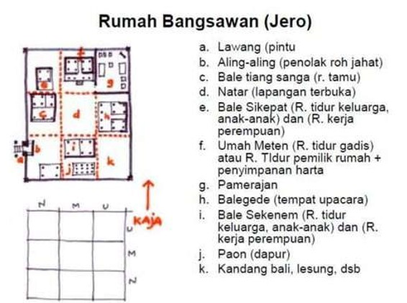
ARSITEKTUR BALI
SENSE OF BEAUTY sangat kuat Nista, Madya, Utama

Slide 20
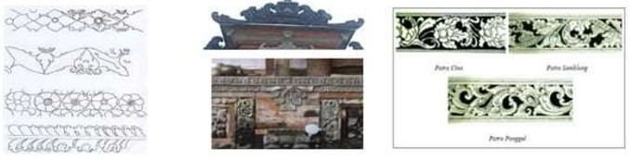
ORNAMEN RUMAH TRADISIONAL BALI
KEKETUSAN
KEKARANGAN
PEPATRAAN

Slide 21
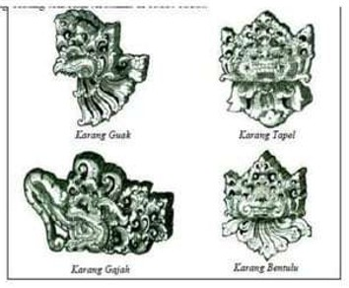
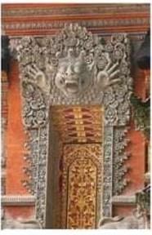
ORNAMEN RUMAH TRADISIONAL BALI
KEKARANGAN

Slide 22
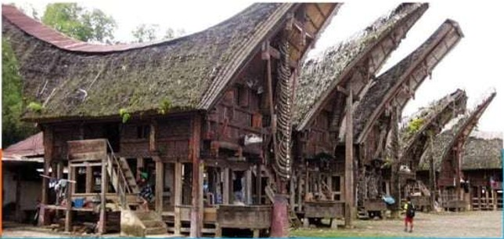
ARSITEKTUR SULAWESI SELATAN
Rumah tradisional masyarakat toraja “tongkonan”
“Aluk A’pa O’tona” (4 dasar pandangan hidup) berimplikasi pada denah

Slide 23
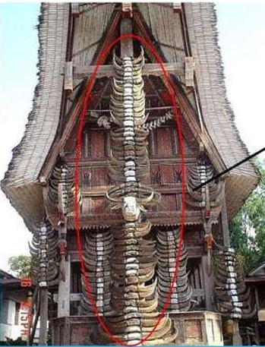
STRATA SOSIAL

Slide 24

ORNAMEN RUMAH TONGKONAN
PA’ BARRE ALLO
NE’ LINGBONGAN

Slide 25

ORNAMEN RUMAH TONGKONAN
PA’ ULU KARUA
PA’ TALINGA
PA’RE’PO SANGBUA

Slide 26
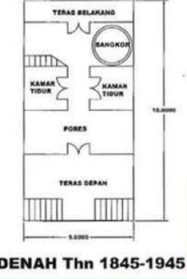
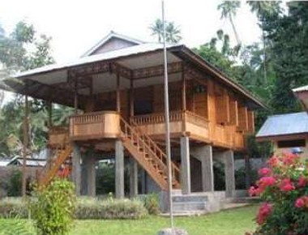
ARSITEKTUR SULAWESI UTARA (MINAHASA)
Minahasa: Rumah Pewaris
Kepercayaan roh jahat berjalan lurus ke depan

Slide 27
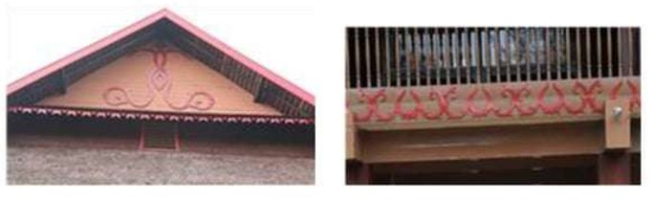
ORNAMEN RUMAH PEWARIS

Slide 28
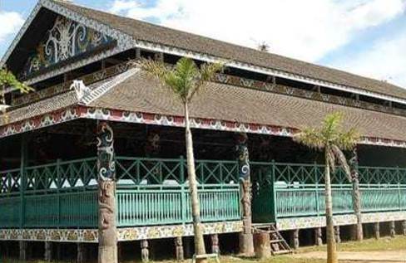
ARSITEKTUR KALIMANTAN TIMUR
Kalimantan Timur: Rumah Lamin
Halaman Rumah Lamin biasanya dipenuhi dengan
patung - patung atau totem

Slide 29
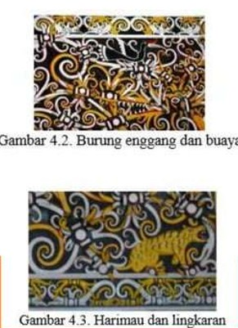
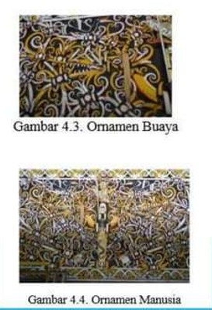
ORNAMEN RUMAH LAMIN

Slide 30
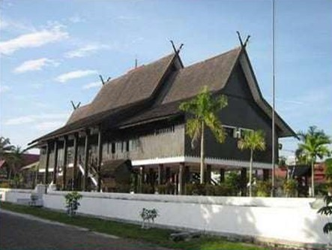
ARSITEKTUR KALIMANTAN TENGAH
Kalimantan Timur: Rumah Betang
Bagian Betang: Betang Huma, Dapur, Karayan

Slide 31
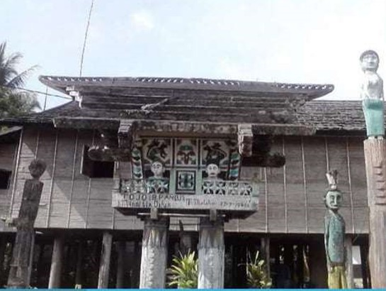
ORNAMEN RUMAH BETANG

Slide 32
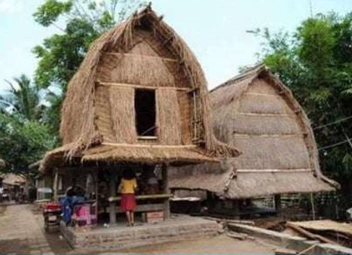
ARSITEKTUR LOMBOK (SUKU SASAK)
Atap berbentuk Gunungan Ruangan (rong): Inan Bale, bale luar

